Slide 1
Sistemas de Arquivos
Capítulo 6
6.1 Arquivos
6.2 Diretórios
6.3 Implementação do sistema de arquivos
6.4 Exemplos de sistemas de arquivos

Slide 2
Armazenamento da Informação a Longo Prazo
Deve ser possível armazenar uma quantidade muito grande de informação
A informação deve sobreviver ao término do processo que a usa
Múltiplos processos devem ser capazes de acessar a informação concorrentemente

Slide 3
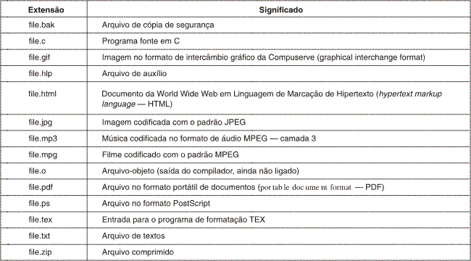
Nomeação de Arquivos
Extensões típicas de arquivos

Slide 4
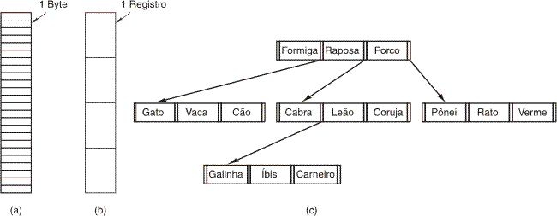
Estrutura de Arquivos
Três tipos de arquivos
  seqüência de bytes
  seqüência de registros
  árvore

Slide 5
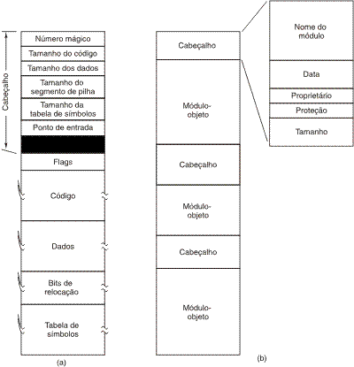
Tipos de Arquivos
Os arquivos tem que ser interpretados pelo programa que o gerou
  Ex: Word, Excel, …
Mas quem interpreta o arquivo executável ?
  Sistema Operacional
Linguagem C
  Compilador pode ser o mesmo para diferentes S.Os.
  Linker é específico

Slide 6
Acesso aos Arquivos
Acesso sequencial
  lê todos os bytes/registros desde o início
  não pode saltar ou ler fora de seqüência
  conveniente quando o meio era a fita magnética
Acesso aleatório
  bytes/registros lidos em qualquer ordem
  essencial para sistemas de bases de dados
  ler pode ser …
    mover marcador de arquivo (seek), e então ler ou …
    ler e então mover marcador de arquivo

Slide 7
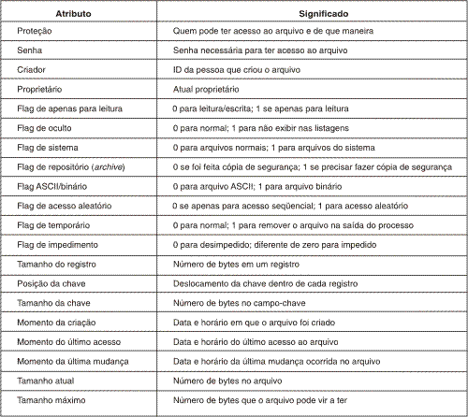
Atributos de Arquivos
Possíveis atributos de arquivos

Slide 8
Operações com Arquivos
Chamadas ao S.O. (System Calls)
  Create
  Delete
  Open
  Close
  Read
  Write
  Append
  Seek
  Get attributes
  Set Attributes
  Rename

Slide 9
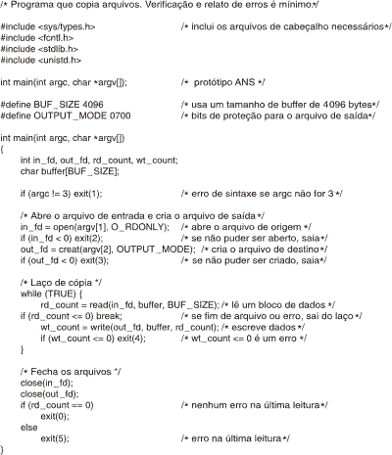
Exemplo de um Programa com
Chamadas ao Sistema para Arquivos

Slide 10
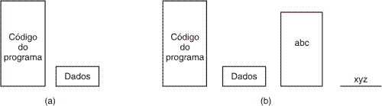
Arquivos Mapeados em Memória
Um processo segmentado antes de mapear arquivos em seu espaço de endereçamento
Processo depois do mapeamento
  arquivo abc existente em um segmento
  criando novo segmento para xyz

Slide 11
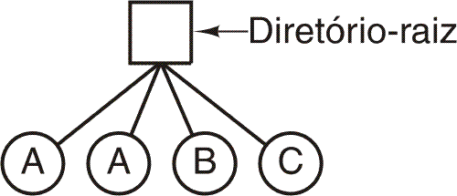
Diretórios
Sistemas de Diretório em Nível Único
Um sistema de diretório de nível único
  contém 4 arquivos
  propriedades de 3 pessoas diferentes, A, B, e C
As letras indicam os donos dos arquivos

Slide 12
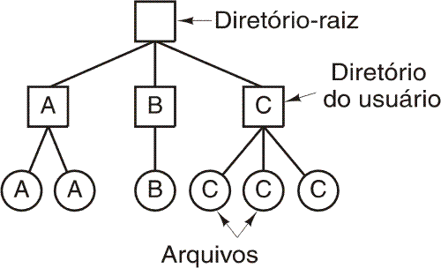
Sistemas de Diretórios em Dois Níveis
As letras indicam os donos dos diretórios e arquivos

Slide 13
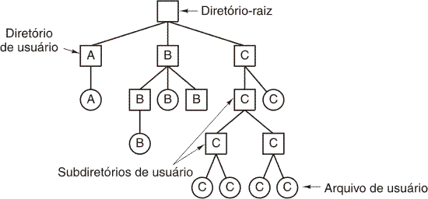
Sistemas de Diretórios Hierárquicos
Um sistema de diretório hierárquico

Slide 14
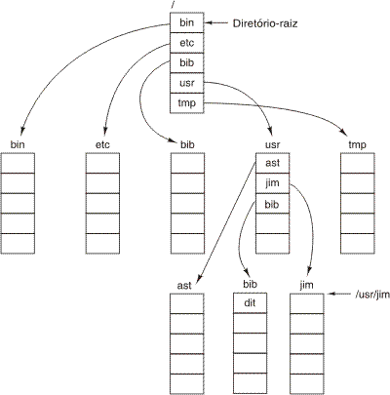
Nomes de Caminhos
Uma árvore de diretórios UNIX

Slide 15
Operações com Diretórios
Chamadas ao S.O. (System Calls)
Create
Delete
Opendir
Closedir
Readdir
Rename
Link
Unlink

Slide 16
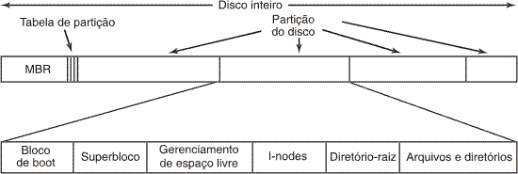
Implementação do Sistema de Arquivos
Um possível layout de sistema de arquivo

Slide 17
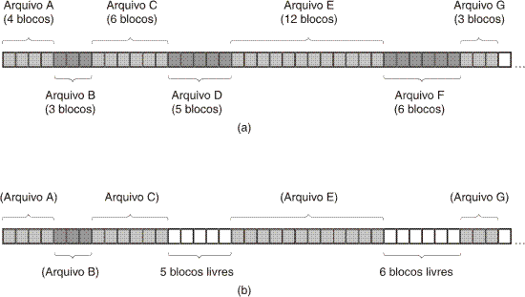
Implementação de Arquivos (1)
Alocação contígua do espaço em disco para 7 arquivos
Estado do disco depois dos arquivos D e E terem sido removidos

Slide 18
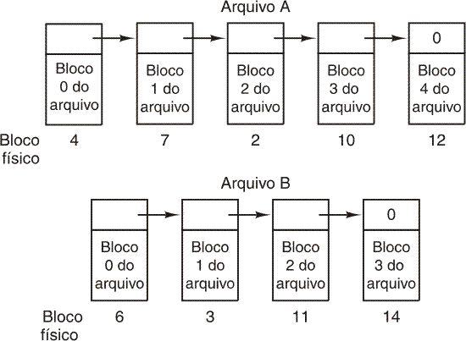
Implementação de Arquivos (2)
Armazenamento de um arquivo como uma lista encadeada de blocos de disco

Slide 19
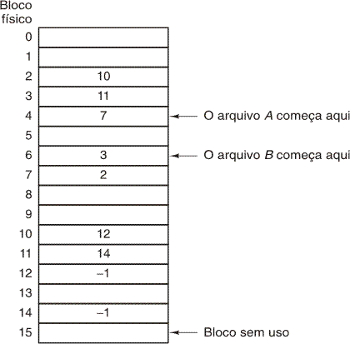
Implementação de Arquivos (3)
Alocação por lista encadeada usando uma tabela de alocação de arquivos em RAM

Slide 20
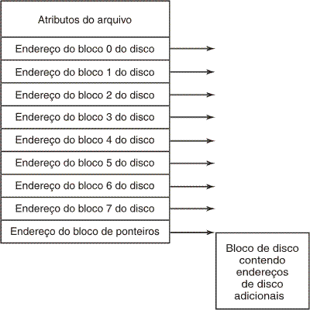
Implementação de Arquivos (4)
Um exemplo de i-node

Slide 21
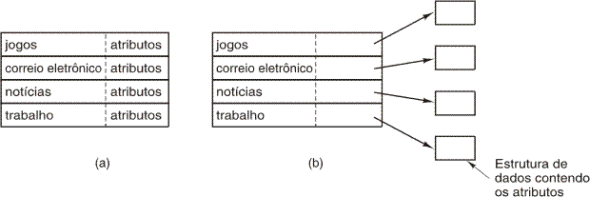
Implementação de Diretórios (1)
(a) Um diretório simples
  entradas de tamanho fixo
  endereços de disco e atributos na entrada de diretório
(b) Diretório no qual cada entrada se refere apenas a um i-node

Slide 22
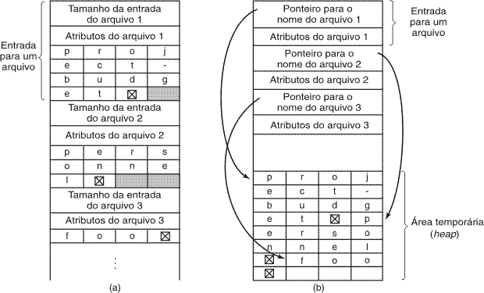
Implementação de Diretórios (2)
Duas formas de tratar nomes longos de arquivos em um diretório
  (a) Em linha
  (b) Em uma área temporária (heap)

Slide 23
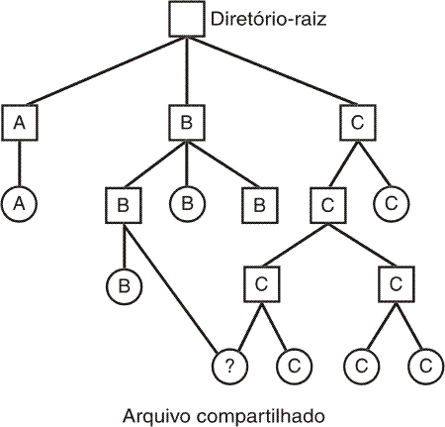
Arquivos Compartilhados (1)
Sistema de arquivo contendo um arquivo compartilhado

Slide 24
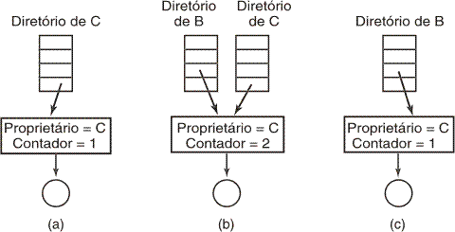
Arquivos Compartilhados (2)
(a) Situação antes da ligação
(b) Depois de a ligação ser criada
(c) Depois de o proprietário original remover o arquivo

Slide 25
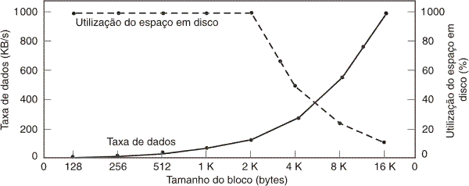
Gerenciamento do
Espaço em Disco (1)
A curva contínua (escala no lado esquerdo) mostra a taxa de dados de um disco
A linha tracejada (escala no lado direito) mostra a eficiência de ocupação do disco
Todos os arquivos são de 2KB

Slide 26
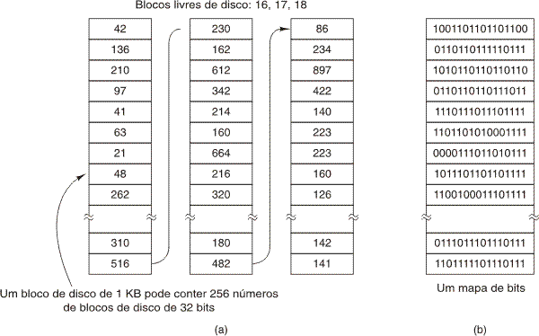
Gerenciamento do
Espaço em Disco (2)
Armazenamento da lista de livres em uma lista encadeada
Um mapa de bits

Slide 27
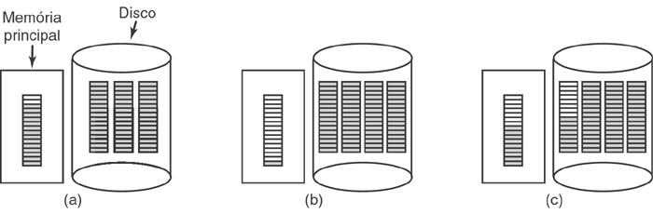
Gerenciamento do
Espaço em Disco (3)
Um bloco em RAM quase cheio de ponteiros para blocos livres de disco
  - três blocos de ponteiros em disco
Resultado da liberação de um arquivo de três blocos
Estratégia alternativa para tratar 3 blocos livres
  - entradas sombreadas são ponteiros para blocos livres de disco

Slide 28
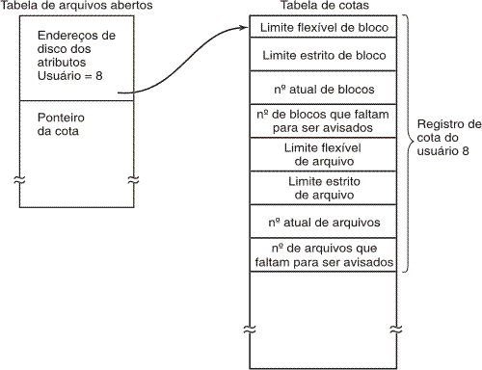
Gerenciamento do
Espaço em Disco (4)
Cotas para controlar o uso do disco por usuário

Slide 29
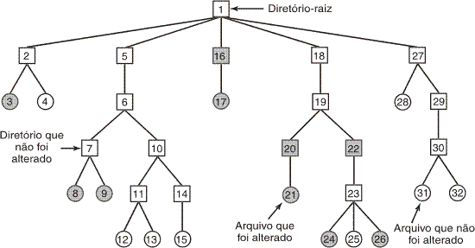
Confiabilidade do
Sistema de Arquivos (1)
Um sistema de arquivos a ser copiado
  Os quadrados são diretórios e os círculos são arquivos
  Os itens sombreados foram modificados desde a última cópia
  Cada diretório e arquivo rotulado por seu número de i-node

Slide 30
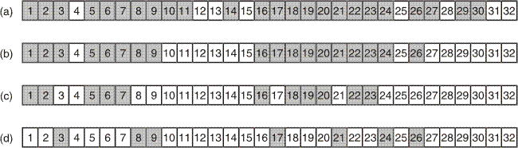
Confiabilidade do
Sistema de Arquivos (2)
Mapas de bits usados pelo algoritmo de cópia lógica (ou dump lógico)

Slide 31
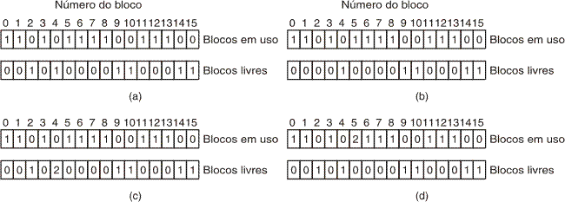
Confiabilidade do
Sistema de Arquivos (3)
Estados do sistema de arquivos
  consistente
  bloco desaparecido
  bloco duplicado na lista de livres
  bloco de dados duplicados

Slide 32
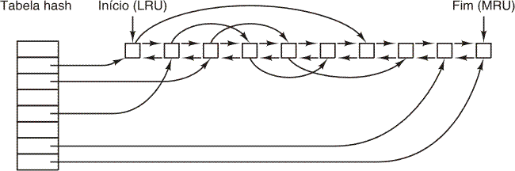
Desempenho do
Sistema de Arquivos (1)
As estruturas de dados da cache de buffer

Slide 33
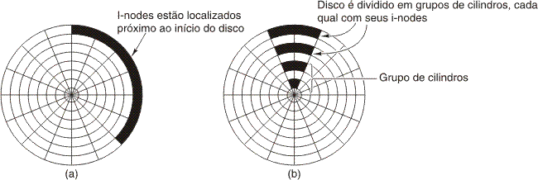
Desempenho do
Sistema de Arquivos (2)
I-nodes colocados no início do disco
Disco dividido em grupos de cilindros
  cada qual com seus próprios blocos e i-nodes

Slide 34
Sistemas de Arquivos
Log-Estruturados
Com CPUs mais rápidas, memórias maiores
  caches de disco também podem ser maiores
  número maior de requisições de leitura pode ser atendido pelo cache
  assim, a maioria dos acessos a disco serão para escrita
A estratégia LFS estrutura o disco todo como um log
  inicialmente todas as escritas são armazenadas na memória
  periodicamente todas são escritas no fim do log em disco
  quando um arquivo é aberto, localiza i-node, e encontra os blocos

Slide 35

Exemplos de Sistemas de Arquivos
Sistemas de Arquivos para CD-ROM
A entrada de diretório ISO 9660

Slide 36
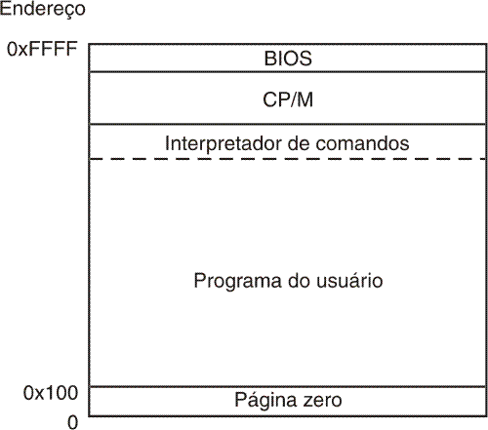
O Sistema de Arquivos CP/M (1)
Esquema de memória do CP/M

Slide 37
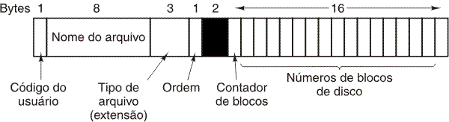
O Sistema de Arquivos CP/M (2)
O formato da entrada de diretório do CP/M

Slide 38
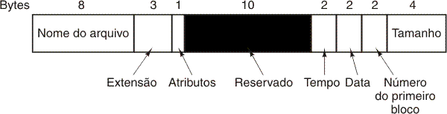
O Sistema de Arquivos MS-DOS (1)
A entrada de diretório do MS-DOS

Slide 39
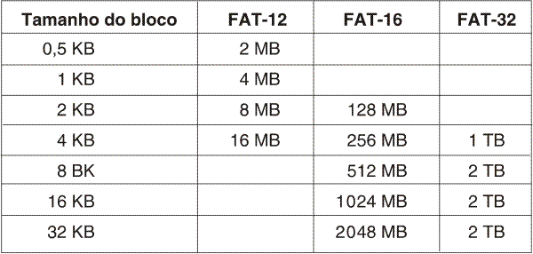
O Sistema de Arquivos MS-DOS (2)
Tamanho máximo de partição para diferentes tamanhos de bloco
As caixas vazias representam combinações proibidas

Slide 40
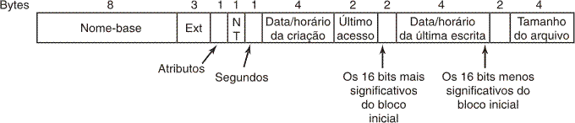
O Sistema de Arquivos do Windows 98 (1)
A entrada de diretório estendida do MS-DOS usada no Windows 98

Slide 41
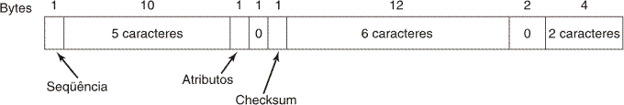
O Sistema de Arquivos do Windows 98 (2)
Uma entrada para (parte de) um nome longo de arquivo no Windows 98

Slide 42
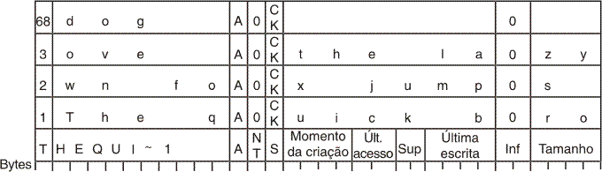
O Sistema de Arquivos do Windows 98 (3)
Um exemplo de como um nome longo
é armazenado no Windows 98

Slide 43
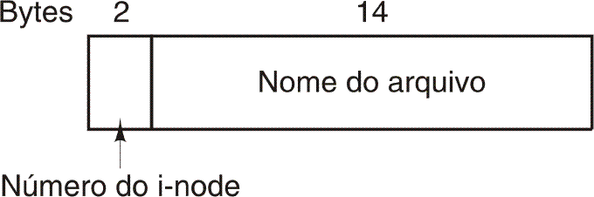
O Sistema de Arquivos do UNIX V7 (1)
Uma entrada de diretório do UNIX V7

Slide 44
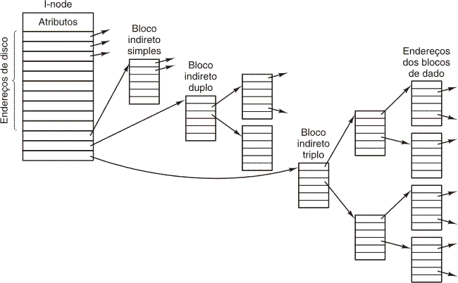
O Sistema de Arquivos do UNIX V7 (2)
Um i-node UNIX

Slide 45
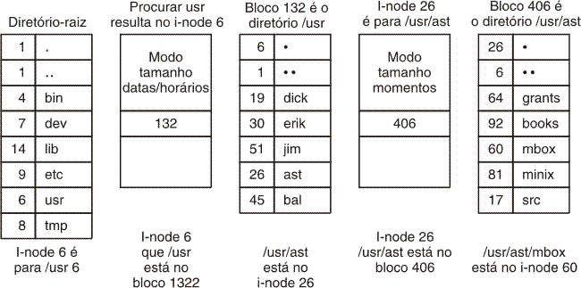
O Sistema de Arquivos do UNIX V7 (3)
Os passos para localizar /usr/ast/mbox

